Slide 1
스마트폰 충격감지 시스템
오픈소스전문프로젝트 6조
2016038011 강동일
2016038012 고우영
2016038036 김선준
2016038021 신익수

Slide 2
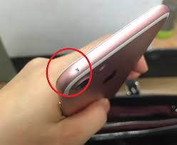
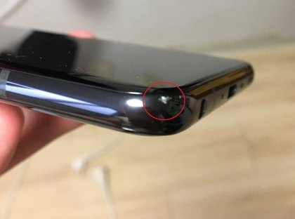

Slide 3
스마트폰 충격감지 시스템
핸드폰을 떨어트렸을 때
-알림으로 핸드폰의 분실을 방지
떨어트린 정보에 관한 데이터를 디바이스의 로컬 저장소에 저장
핸드폰을 주웠을 때
-알림의 종료, 사용자의 기기의 알림창에 알림 생성
-알림을 터치하면 어플 실행, 어느 부분이 충격이 가해졌는지 알려줌
-표시 내용은 계속 추가, 변경할 예정
ex)액정의 수리비용, 고장날 위험이 있는 센서, 장치 등

Slide 4



System Architecture
Data Movement
Device Movement
Step1
Step6
Local storage
Step2
Step4
Step3
Step5

Slide 5
Operation Steps
Step | State | Desription
1 | leave | 스마트폰을 손에서 놓침
2 | falling | 스마트폰이 떨어지면서 가속도 센서를 이용해 속도를 측정
3 | dropped | 속도가 급격하게 감소하는 순간 스마트폰의 방향을 자이로 센서를 이용해 측정
4 | dropped | 측정한 데이터들을 로컬 저장소에 저장
5 | dropped | 자이로 센서 데이터를 이용해 스마트폰이 지면에 부딪힌 방향을 탐색, 소리 발생
6 | Pick up | 소리가 멈추며 스마트폰의 알림창에 알림 발생
7 | Pick up | 알림 터치 후 어플 실행 화면에 스마트폰이 떨어진 부위를 스마트폰 모형으로 표시해줌

Slide 6
사용 센서
가속도센서
사용기기를 낙하했음을 감지
사용기기가 낙하 시 속도를 측정하기 위함
사용기기가 바닥에 충돌했음을 감지
사용자가 기기를 주웠을 때를 감지
데이터의 정확성을 위해 자이로 센서 추가 사용
오리엔테이션 센서
핸드폰이 바닥에 충돌 했을 때 어느 방향으로 떨어졌는지를 알기 위함

Slide 7


알림
사용자에게 핸드폰이 떨어졌음을 알림
- 핸드폰이 떨어졌음을 감지했을 때
미리 저장한 사람들에게 사용자가 핸드폰을 잃어버렸음을 알림 ex)부모님, 친구
- 사용자가 걷고있음, 뛰고있음, 손에 들고있음을 감지
- 그 후 계속 반복되던 동작이 멈추고 일정시간 동안
동작으로 돌아오지 않을 때
사용자가 핸드폰을 떨어트렸음을 알 수 있음

Slide 8
기능 on/off
어플의 상시 백그라운드 사용을 방지하기 위함
사용자가 화면의 위젯을 사용하여 어플의 on/off가 가능하게 함
off
on
touch
off

Slide 9
로컬 저장소 사용
기기를 떨어트렸을 때 그것에 관한 데이터 저장
기기의 로컬저장소를 이용하여
-사용자가 기기를 떨어트린 횟수 분석
-기기의 어떤 부분이 많이 충격이 가해졌는지 분석
-어떤 장소에서 핸드폰을 떨어트렸는지 분석
사용자에게 기기에 대한 경각심을 알려주는 무언가를 보여줌
ex) 액정 파손 수리비용
어떤 부위가 고장이 났을 가능성이 있는지 알려줌
특정 위치에서 핸드폰을 많이 떨어트렸는지 알려줌
ex) 학교 앞 버스정류장
특정 위치에서 유난히 핸드폰을 많이 떨어트렸을 때 사용자에게 알려주는 알림 발생

